Slide 1






서비스산업 데이터를 활용한 머신러닝 분석
Final Project
여기 어때?
한국인만 모르는 남유럽 여행지
4조
구도희
김외솔
신승현
이영섭

Slide 2
1. 주제 선정 이유 및 목표
2. 여행지 추천 방법
CONTENTS
3. 여행지 추천
4. 기대 효과 및
향후 발전 방향

Slide 3
PART 1 I 주제 선정 이유 및 목표
유럽 여행 시 한국인은 기존에 잘 알려진 도시만을 방문하는 경향성이 큼
기존에 알려진 곳은 이미 너무 많은 관광객으로 인해 여행지로서의 매력이 떨어짐
외국인에게는 알려져 있지만 한국인은 모르는 지역을 추천해줌으로써 남들과는 차별화되는 특별한 여행지에서의 경험을 선사

Slide 4

PART 2 I 여행지 추천 방법 – 추천 도시 선정
List1
한국인이 자주 방문하는 도시
List2
외국인이 자주 방문하는 도시
비교
List3
한국인만 모르는 도시
유사도 분석
List4
최종 추천 도시

Slide 5
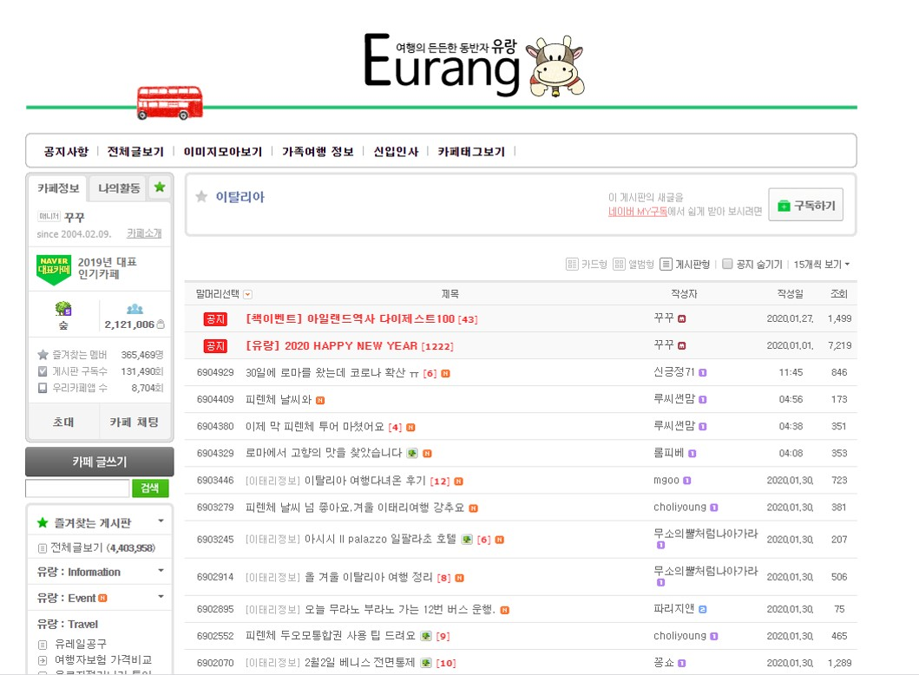
PART 2 I 여행지 추천 방법 – 추천 도시 선정
한국인이 자주 방문하는 도시 선정 – List 1
- 네이버 카페 ‘유랑‘의 나라 별 게시판에서 해당 국가의 도시들이 언급되는 수를 리스트 업

Slide 6
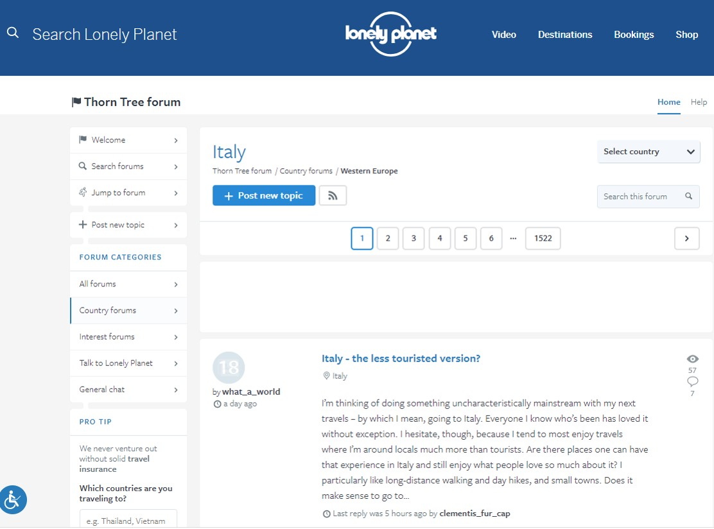
PART 2 I 여행지 추천 방법 – 추천 도시 선정
외국인이 자주 방문하는 도시 선정 – List 2
- ‘lonely planet’의 나라 별 포럼에서 해당 국가의 도시들이 언급되는 수를 리스트 업

Slide 7
PART 2 I 여행지 추천 방법 – 추천 도시 선정
한국인만 모르는 도시 선정 – List 3
- List1과 2의 비교를 통해 추천 대상 목록인 List 3을 작성
Ex) List1에서 언급 비중이 5% 이상인 도시의 이름을 List 2에서 삭제
유사도 분석
최종 추천 도시 선정 – List 4
- 한국인이 자주 방문하는 도시와 한국인만 모르는 도시 간의 유사도 분석을 통해
최종 추천 도시 목록인 List 4을 작성

Slide 8
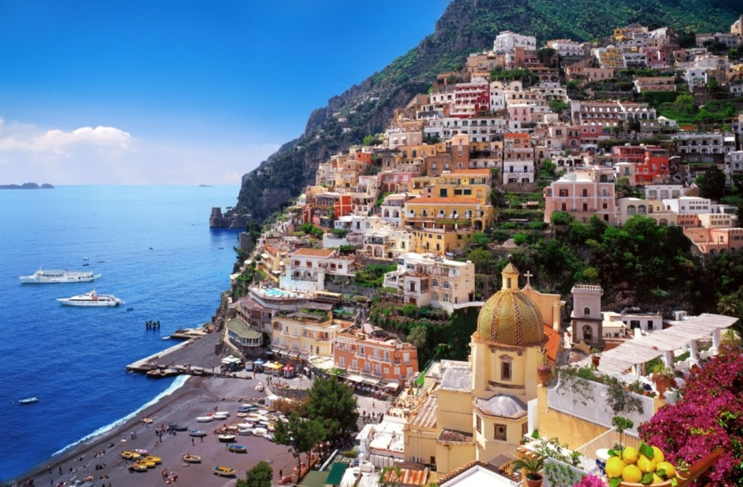
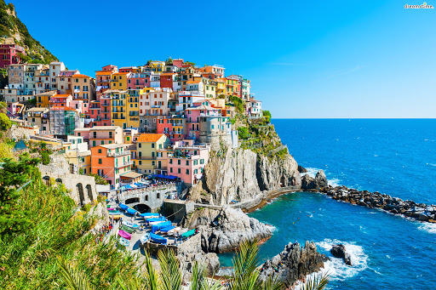
PART 2 I 여행지 추천 방법 – 유사도 분석 1
포지타노
친퀘테레
포지타노는 이탈리아 남부, 친퀘테레는 이탈리아 중부 지방
두 지역 모두 바다와 절벽, 다채로운 집이라는 특징을 가지고 있음
서로 다른 지역의 특징을 기준으로 추천 시스템 구축

Slide 9
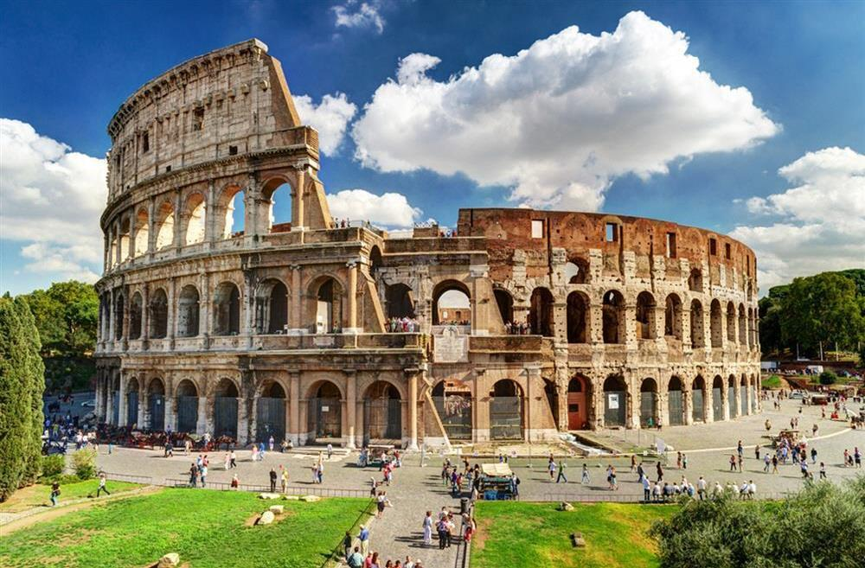
PART 2 I 여행지 추천 방법 – 유사도 분석 2
관광, 휴양, 쇼핑, 레저 등 여행지의 특성을 나타내는 키워드 도출
전세계 유명 여행지 사진 데이터를 모아 각 여행지의 특성을 나타내는 하나 혹은 다수의 키워드를 도출
학습 결과를 바탕으로 List 1과 3에 해당하는 도시들의 키워드를 도출하고 키워드를 통한 추천 시스템 구축

Slide 10
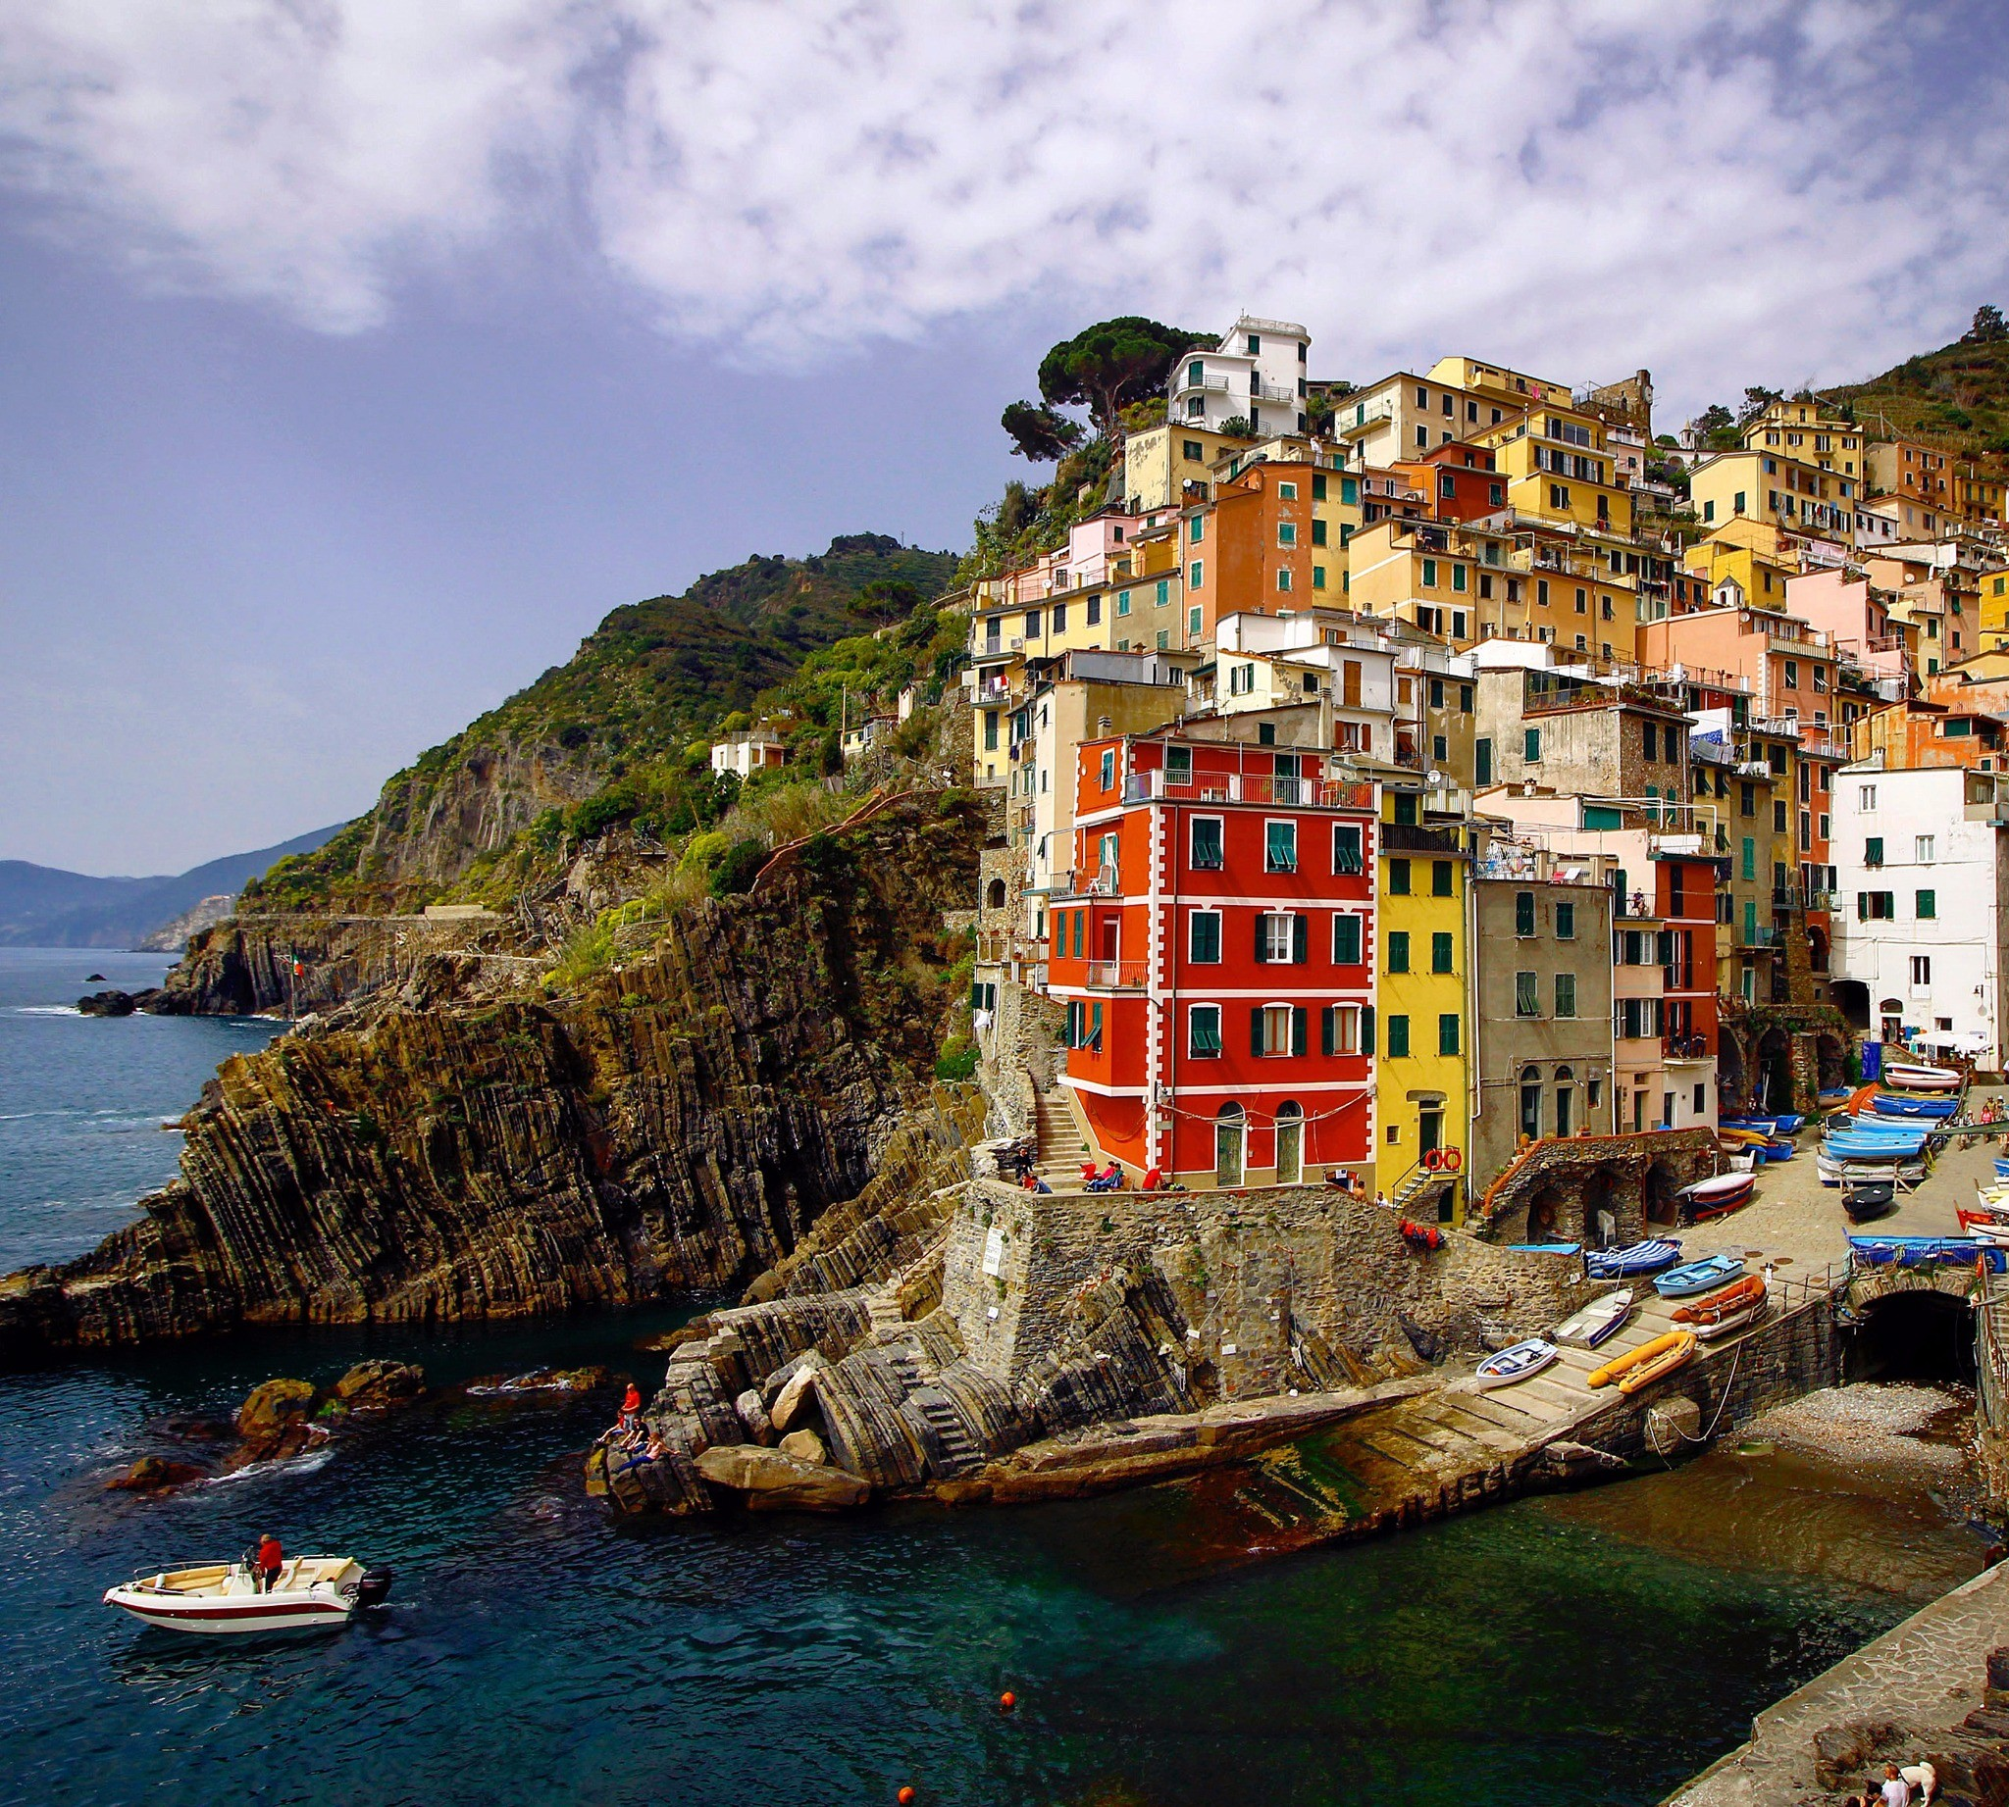
PART 3 I 여행지 추천 – 포지타노
친퀘테레
추천 키워드 : 휴양, 레저
추천 코스 : 해안 산책, 스피드 보트
추천 레스토랑 : ㅇㅇ 식당
B 도시
추천 키워드 : 휴양, 쇼핑
추천 코스 : 해안가 트래킹, 기념품 쇼핑
추천 레스토랑 : xx 식당

Slide 11
PART 4 I 기대 효과 및 향후 발전 방향
<기대효과>
외국인에게는 알려져 있지만 한국인은 모르는 지역을 추천해줌으로써 남들과는 차별화되는 특별한 여행지에서의 경험을 선사
검색 시간 상에 이유로 기존에 방문하던 곳만을 방문하는 경향에서 탈피하여 새로운 유럽 도시에서의 여행을 즐길 수 있음
<향후 발전 방향>
추가적으로 여행지 추천 부분에서 사용자가 더 알고 싶은 사항을 검색하면 추가로 해당 도시에 대한 정보를 제공해주는 시스템

